Slide 1
Specific Absorption Rates (SAR)
Студента ІV курса факультета Информационных Технологий
Государственного университета телекоммуникаций
Щетинина Анастасия
Киев 2016

Slide 2
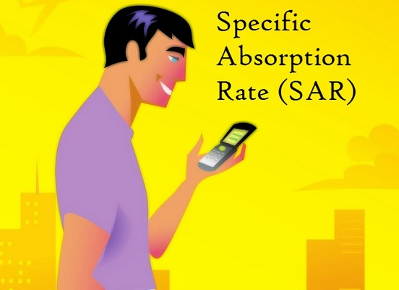
Что такое SAR?
SAR (англ. Specific Absorption Rates) - показатель, определяющий энергию электромагнитного поля, поглощающуюся в тканях тела человека за одну секунду.

Slide 3
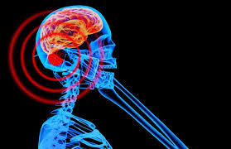
Другими словами для того, чтоб как-то оценивать величину излучения сотового аппарата на организм человека, был придуман показатель «Удельный коэффициент поглощения электромагнитной энергии» — SAR.
.

Slide 4
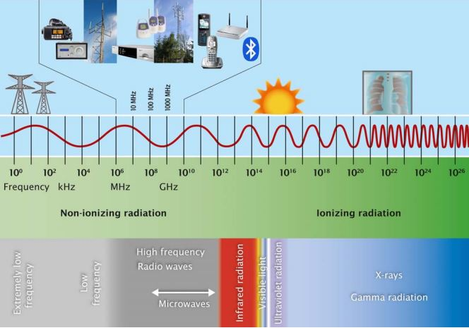
SAR является мерой скорости, с которой энергия Высокая частота излучения поглощается тканями организма, измеряется в Вт/кг.
Стоит отметить, что величины SAR указываемые в инструкциях для сотовых телефонов, подразумевают работу передатчика на полную мощность, к примеру когда вы находитесь в зоне не уверенного приема.

Slide 5
Уровень SAR мобильных телефонов
В США предельная норма составляет 1,6 Вт/кг, в Европе — 2 Вт/кг. Как видим, единства тут нет. В Великобритании эта величина вообще составляет 1 Вт/кг. Но это не значит, что, если вы приедете в Великобританию, то телефон для вас станет менее вредным. Во всей этой неразберихе с предельно допустимыми цифрами SAR ясно только одно — чем меньше, тем лучше.

Slide 6
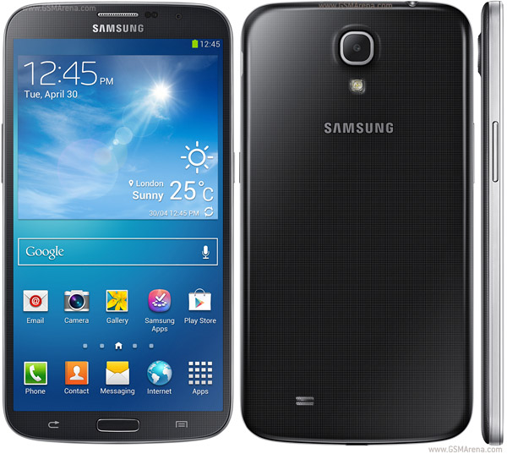
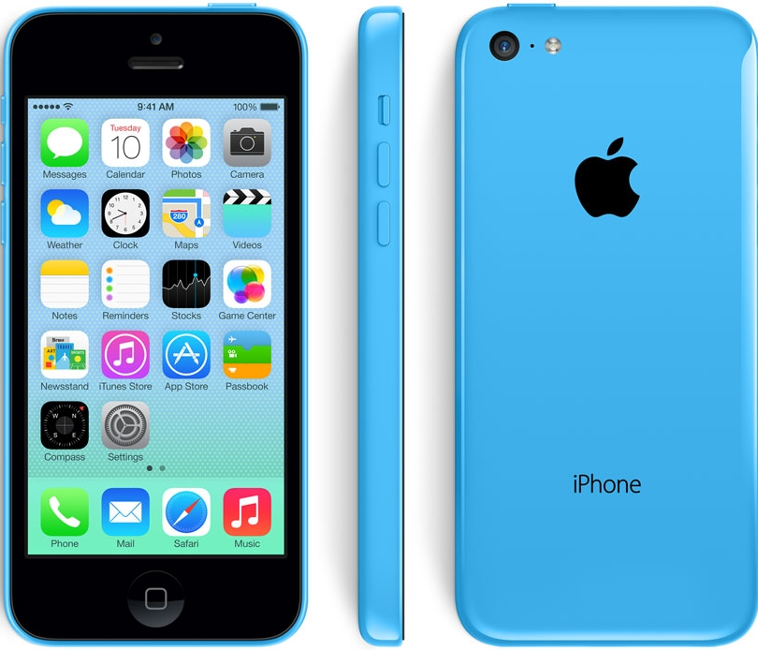
Сколько излучают популярные устройства
Среди аппаратов с наименьшим уровнем ЭМИ первые места принадлежат Samsung: у Galaxy Mega(SAR не превышает 0,22 Вт/кг,)
Среди аппаратов с наиболле высоким уровнем ЭМИ первые места Iphone 5c
( 1 Вт/кг)
Samsung: у Galaxy Mega
Iphone 5c

Slide 7
На сегодня приняты следующие градация величин SAR для мобильных телефонов:
Очень низкая облучающая способность SAR <0.2 Вт/кг
Низкая облучающая способность SAR от 0.2 до 0.5 Вт/кг
Средняя облучающая способность SAR от 0.5 до 1.0 Вт/кг
Высокая облучающая способность SAR >1.0 Вт/кг

Slide 8
Ряд правил, как снизить уровень вредного воздействия излучения для своего организма
Носить телефон следует как можно дальше от тела, а особенно от жизненно важных органов.
При разговоре нужно стараться чаще использовать гарнитуру или функцию громкой связи, т.е. держать работающий телефон на расстоянии от тела.
В зонах неуверенного (слабого) приема по возможности сводить к минимуму продолжительность разговора.
Подносить телефон к уху следует после установления соединения, т.к. в это время телефон работает на максимальной мощности (момент установления соединения в большинстве телефонов легко можно определить по соответствующей индикации на дисплее).

Slide 9
Меньше звонить из автомобилей и другого транспорта, т.к. их металлические корпуса ухудшают уровень сигнала, тем самым заставляя телефон работать с большей мощностью.
При разговоре в помещении стараться находиться в месте с лучшим уровнем приема, например, подходить к окну.
Необходимо удерживать телефон при разговоре так, чтобы не перекрывать рукой антенну аппарата. Зачастую антенны располагают в верхней части корпуса телефона. В таком случае лучше держать телефон за нижнюю часть. Кроме того, лучше держать телефон в вертикальном положении (из-за поляризации волн прием будет несколько лучше, если передающая и принимающая антенны будут ориентированны одинаково).
При выборе мобильного телефона стоит обращать внимание на уровень SAR конкретной модели.
И, наконец, самое главное правило - не пользоваться мобильным телефоном без необходимости.

Slide 10
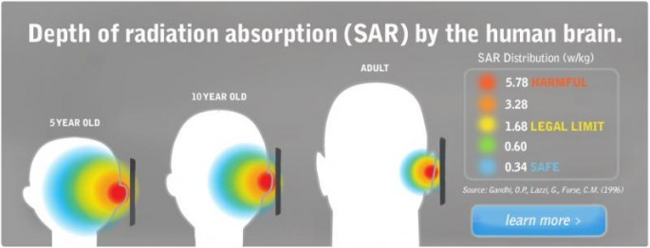
Влияние на мозг человека

Slide 11
Исследования показали, что во время разговора по мобильному телефону мозг пользователя подвергается «локальному перегреву». В тканях головного мозга имеются микроскопические участки повышенной проводимости.
Они способны поглотить довольно большую дозу ЭМИ, в результате чего происходит тепловой перегрев, который может привести к раку мозга. Это подтвердили экспериментальные исследования на животных. При увеличении доз высокочастотного облучения в их мозге образовались буквально «сваренные участки».

Slide 12
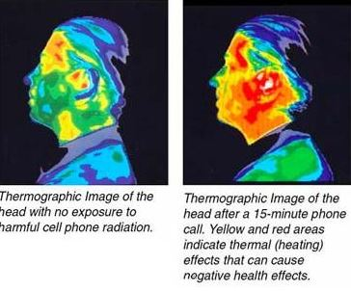
До разговора После 15 минут разговора по мобильному телефону
Опытным путем было доказано, что в процессе жизнедеятельности, температура тканей мозга может меняться вплоть до 1 градуса Цельсия, без каких либо последствий. Повышение на большую величину, может влиять на здоровье.

Slide 13

Измерение SAR
SAR является функцией электропроводности ( , Измеренная в Siemens /метр), индуцированная Е-поле от излучаемой энергии (измеряется в вольтах/м), а плотность массы ткани ( , В кг/кубический метр). SAR рассчитывается путем усреднения (или интеграции) в течение определенного объема (обычно 1 грамм или 10 грамм область):

Slide 14
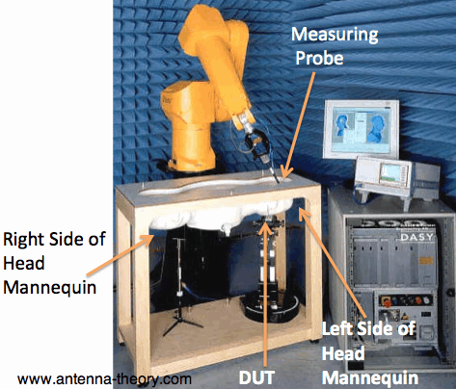

Slide 15
Вывод:
Вывод напрашивается один: учёные всего мира не могут прийти к единому мнению о вреде мобильных телефонов. Отсюда и такие различия в определении безопасного уровня SAR. Повторюсь, ЧЕМ МЕНЬШЕ — ТЕМ ЛУЧШЕ! С этим уж точно не поспоришь.

